Slide 1
Fränkische Zeit
Ca. 500 - 888

Slide 2
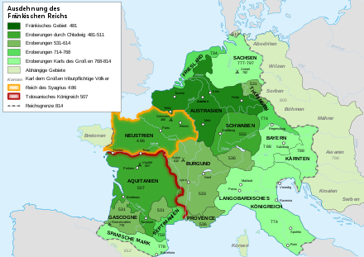
Das Fränkische Reich

Slide 3
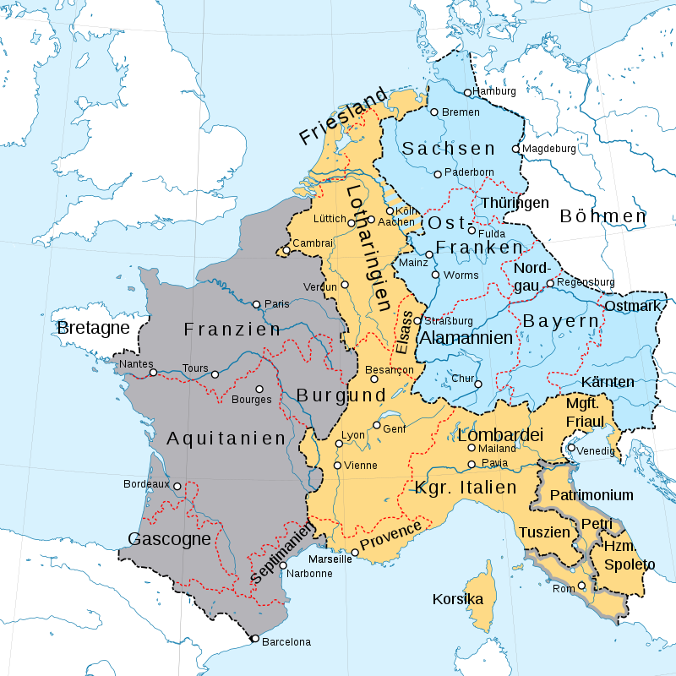
Verdun 843
(Die Aufteilung des Fränkischen Reichs)

Slide 4
Epochen :
Merowingerzeit (bis 751)
Karolingerzeit (751 – 888 /Karl der Dicke/)
= Der Staat der germanischen Volksgruppen, die unter der Herrschaft der fränkischen Könige vereint wurden

Slide 5
Rechtsquellen: leges barbarorum
Gesetze der einzelnen Volkstämme, Gewohnheitsrecht
Codex Euricianus (um 475, Recht der Westgoten in Spanien)
Lex Salica (um 500, nach diesem Recht lebten die fränkischen Könige)
Lex Burgundionum
Lex Romana Wisigothorum
Edictus Rothari (Recht der juristisch sehr begabten Langobarden)
Lex Alemannorum
Lex Ribuaria
Lex Saxonum

Slide 6
Merkmale
Sprache: (fehlerhaftes) Latein, gemischt mit germanischen Wörtern aus jener Zeit
Enthält eine Mischung aus Vorschriften verschiedener Rechtsgebieten (Privatrecht, vor allem Strafrecht und Verfahrensrecht)
Anwendung: auf der Grundlage der Abstammung (nicht territorial)

Slide 7
Sonstige unmittelbare Rechtsquellen:
Kapitularien (nach Kapiteln gegliederte königliche Gesetze/Verordnungen)
Inhalt:
- Bestimmungen, die für das gesamte Reich gelten
- Anweisungen zu Zöllen, Münzprägung und Verwaltung der königlichen Ländereien
- privatrechtliche, strafrechtliche und verfahrensrechtliche Regelungen (außerhalb des Gewohnheitsrechts!!!)
- gerichtlicher Schutz für Witwen, Waisen und Arme
Synodalbeschlüsse (die Beschlüsse der Frankensynode unter dem Vorsitz des Königs)

Slide 8
Mittelbare Rechtsquellen:
Formulare
Dokumente zu Immobiliengeschäften
Urbarien (z. B. über die Rechte und Pflichten von Grundherren und Leibeigenen), Volkszählungen
Chroniken (z. B. Gregor von Tours)Formulák

Slide 9
Verfassung
An der Spitze des Staates steht ein König, ab 800 ein Kaiser
Er verfügt über keine absolute Macht
Hof (tagt zweimal jährlich)
Es gibt keinen festen Sitz
Thronbesteigung in der Praxis:
- Wahl
- Ernennung eines Nachfolgers
- Erbfolge

Slide 10
Hofämter:
Seneschal – Versorgung des Hofes mit Speisen (Wirtschaft)
Mundschenk– zuständig für Wein
Kämmerer – Finanzminister
Marschall (Oberbefehlshaber des Heeres)
Pfalzgraf (er leitete bei Abwesenheit des Königs das königliche Gericht)
Maior domus/Hausmeier (leitet den Hof, Präsident des königlichen Gerichts) – bei Karolingok nicht mehr (Pippin 751)
Kanzler: (Referendarius. Notarius),

Slide 11
Lehenwesen
Die karolingischen Könige verliehen Ländereien als BelohnungBeneficium = kein Militärdienst erforderlich
Feudum = für militärische und sonstige Dienste
Der Schenkende – der Lehnsherr oder Senior („Älterer“)
der Beschenkte – der Lehnsmann oder Vasall („Begleiter“)
gegenseitige Verpflichtungen
Der Vasall schwor ewige Treue und diente mit seinem Schwert und seinem Rat;
der Lehnsherr gewährte ihm ein Lehen und versprach ihm Schutz.
Das Lehen war anfangs an Bedingungen geknüpft und konnte widerrufen werden.
Später wurde es vererbbar.
Auch die Grundherren konnten Ländereien verleihen – Lehnskette
Mitglieder: NUR ADELIGE!!!!!!!!!

Slide 12
Das Rechtsverhältnis zwischen Leibeigenen und Grundherrn (Grundherrschaft)
Gesellschaftsschichten:
- Freie:
- Adel
- Geistliche
- Weltliche
- Stadtbewohner (später: Bürgertum)
- Bauern
- Unfreie: Leibeigene
Unter den Freien gab es eine weitere Hierarchie

Slide 13
Grundherren – sie bieten Sicherheit, die Möglichkeit, den Lebensunterhalt zu bestreiten, und Schutz
Die Leibeigenenpflichten:
-Ertragsabgabe => in Form von Nutzpflanzen und Nutztieren entrichtete Steuer
-Geldabgabe => Erfüllung der Steuerpflicht in GeldArbeitsabgabe =>
- Steuerzahlung durch unentgeltliche Arbeit
Die genannten Steuerarten gingen an den Grundherrn, wobei die Geldabgabe jedoch auch an den König und die Ernteabgabe an die Kirche gezahlt wurde.
Während der Zeit der fränkischen Herrschaft entwickelte sich die Dreifelderwirtschaft.Földesurak – biztonságot, lehetőséget a megélhetéshez, védelmet adnak

Slide 14
Gerichtswesen
Seine Wurzeln reichen bis in die germanische Zeit zurück
„Gaugericht“ = Bezirksgericht
Königliches Gericht
Gerichtsbarkeit der Grundherren
– über Leibeigene: Grundherrengericht
– über freie Bauern: gewähltes Gericht
+ Vorsitz durch den Grundherrn

Slide 15
Zusammensetzung des Gerichts:
- Leiter der Gemeinde: Graf, Richter,
- Leiter des Hundertschaftsbezirks
- 4–8 Personen mit Rechtskenntnissen (Rachymburg)
Erste zu klärende Fragen:
1./ Ist dies der richtige Ort für die Rechtsprechung?
2./ Ist dies der richtige Zeitpunkt für die Rechtsprechung?
3./ Ist die Zusammensetzung des Gerichts angemessen? (Auch heute noch wichtige Fragen!!!!)
Die Antwort lautet „Ja“ – der Prozess beginnt

Slide 16
Der Richter fragt: Möchte jemand eine Beschwerde vorbringen?
Wer ja sagt, stellt sich in den Kreis und beschwert sich über jemanden.
Der Beschuldigte stellt sich ebenfalls in den Kreis und antwortet auf die Beschwerde: Ja/Nein/Ja, aber
Ist der Beschuldigte nicht anwesend, kann er beim nächsten Mal und sogar ein drittes Mal beschwert werden.
Wenn er auch beim dritten Mal nicht erscheint: Er wird geächtet /vogelfrei/ (schwerwiegende Konsequenzen – jeder darf ihn töten!!!!)
Die Rachymburger unterbreiten einen Vorschlag für das Urteil – in der Regel eine Geldstrafe (die der Geschädigte erhält)
Ein Drittel des Bußgeldbetrags steht dem Richter zu(=fredus)

Slide 17
Merkmale des akkuzatorischen Verfahrens
In zivil- und strafrechtlichen Verfahren gilt dieselbe Regel
Öffentlich, mündlich, formell (Fürsprecher)
Der Richter ist passiv
Die Parteien sind aktiv, sie bestimmen den Verlauf des Verfahrens
Typische Beweismittel: (nicht der Kläger beweist!!!!!!)
- Geständnis,
- Sachbeweise,
- Eideshelfer (die über die Glaubwürdigkeit aussagen),
- Proben/Gottesurteile (1215 – Rückzug der Kirche)
Es gibt keine Rechtsmittel, keine Appellationsmöglichkeit

Slide 18
Privatrecht
In leges barbarorum gibt es wenige Regeln
Sie regeln vor allem die Erbfolge und das Ehegüterrecht
Formalitäten im Zusammenhang mit Rechtsgeschäften
Bindungen an den Familienbesitz

